Slide 1

ΜΕΛΕΤΗ ΔΙΑΦΟΡΩΝ ΜΟΡΦΩΝ ΠΟΛΩΣΗΣ ΣΤΟ ΔΙΚΤΥΟ ΤΟΥ REDDIT
Παρουσίαση διπλωματικής εργασίας με τίτλο:
Δημήτριος Βουρδουγιάννης
Επιβλέπουσα καθηγήτρια
Ευαγγελία Πιτουρά

Slide 2
Πίνακας Περιεχομένων
Εισαγωγή
Συλλογή πληροφοριών
Δημιουργία γραφημάτων
Αλγόριθμος «Compute Polarization Score with Random Walk»
Αλγόριθμος «Compute Polarization Score with Weighted Edges»
Αποτελέσματα
Μελλοντική δουλειά

Slide 3
Εισαγωγή
Το πρόβλημα της πόλωσης στο δίκτυο του Reddit
Το πρόβλημα που παρατηρείται αναφέρεται στο φαινόμενο όπου οι χρήστες τείνουν να ενώνονται και να αλληλοεπιδρούν με άλλους χρήστες που μοιράζονται παρόμοιες απόψεις ή πεποιθήσεις.
Αυτό, μπορεί να οδηγήσει στη δημιουργία ομάδων που ενισχύουν τις δικές τους απόψεις και απορρίπτουν τις απόψεις και τα πιστεύω που διαφωνούν με τα δικά τους.

Slide 4
Εισαγωγή
Για ποιο λόγο πρέπει να αναλύσουμε το πρόβλημα;

Slide 5
Εισαγωγή
Οι χρήστες που βρίσκονται σε ένα πολωμένο περιβάλλον είναι λιγότερο πιθανό να εκτεθούν σε διαφορετικές απόψεις. Αυτό μπορεί να περιορίσει την κριτική τους σκέψη και να γίνουν πιο «κλειστοί» σε διαφορετικές πεποιθήσεις.
Αυτοί οι χρήστες είναι πιο πιθανό να αντλούν πληροφορίες που επιβεβαιώνουν τις υπάρχουσες πεποιθήσεις τους αντί να τις αμφισβητούν (επιβεβαίωση προκαταλήψεων).
Η πόλωση μπορεί να οδηγήσει σε αυξημένη κοινωνική απομόνωση, καθώς οι χρήστες μπορεί να αποφεύγουν ομάδες ή άτομα που διαφωνούν με τα πιστεύω τους.
Σε μεγαλύτερη κλίμακα, η πόλωση μπορεί να έχει αρνητικές επιπτώσεις στον δημοκρατικό διάλογο.

Slide 6
Συλλογή Πληροφοριών
Συνολικά συλλέγονται 2000 αναρτήσεις από 50 έως και 2000 σχόλια. Η άντληση των δεδομένων γίνεται πάνω σε δύο τομείς:
Σε μη αμφιλεγόμενα δεδομένα
Subreddit: covid19, Keyword: vaccine/deaths
- 1000 αναρτήσεις από τις οποίες οι 194 είναι αποδεκτές
Σε αμφιλεγόμενα δεδομένα
Subreddit: atheism/Christianity, Keyword: jesus
- 1000 αναρτήσεις από τις οποίες οι 424 είναι αποδεκτές

Slide 7
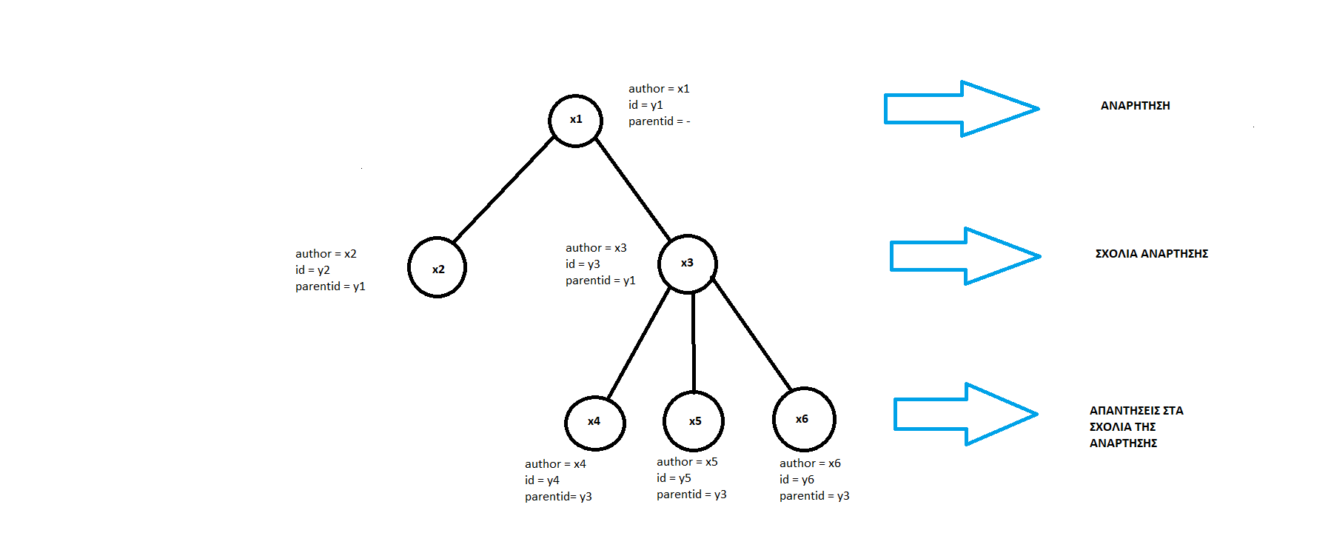
Δημιουργία γραφημάτων
Από αυτές τις αναρτήσεις βγάζουμε γραφήματα με χρήστες που αλληλοεπιδρούν μεταξύ τους όπως φαίνεται στο σχήμα

Slide 8
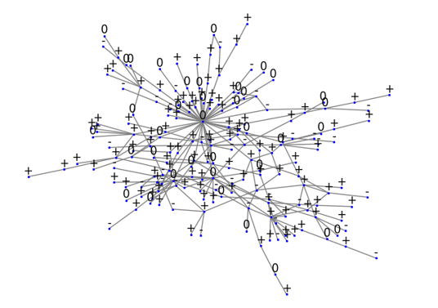
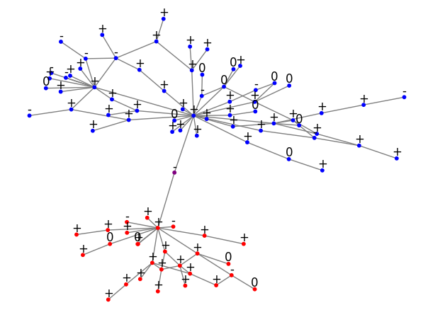
Δημιουργία γραφημάτων
Τα γραφήματα είναι είτε μίας ανάρτησης είτε δύο αναρτήσεων όπως φαίνεται και στις εικόνες παρακάτω.
Στην αριστερά εικόνα είναι ένα γράφημα μίας ανάρτησης
Στη δεξιά εικόνα είναι ένα γράφημα δύο αναρτήσεων

Slide 9
Δημιουργία γραφημάτων
Τι βλέπουμε όμως σε αυτές τις εικόνες;

Slide 10
Ανάλυση Γραφημάτων – Υπολογισμός του polarization score
Αφού έχουμε τα γραφήματα στη μορφή που θέλουμε, επόμενο βήμα είναι ο υπολογισμός της βαθμολογίας πόλωσης σε κάθε γράφημα.
Ο υπολογισμός αυτός γίνεται με δύο αλγορίθμους:
Compute Polarization Score with Random Walk
Compute Polarization Score with Weighted Edges

Slide 11
Υψηλή – χαμηλή πόλωση στο δίκτυο
Εάν η βαθμολογία πόλωσης είναι κοντά στο 1, υποδηλώνει υψηλό επίπεδο πόλωσης στο γράφημα. Αυτό σημαίνει ότι οι κόμβοι στο γράφημα τείνουν να έχουν αποκλίνουσες τιμές «συναισθήματος», με αποτέλεσμα την έντονη πόλωση μεταξύ διαφορετικών ομάδων ή κοινοτήτων.
Από την άλλη πλευρά, εάν η βαθμολογία πόλωσης είναι κοντά στο 0, υποδηλώνει χαμηλό επίπεδο πόλωσης στο γράφημα. Αυτό δείχνει ότι οι κόμβοι στο γράφημα έχουν παρόμοιες τιμές «συναισθήματος», υποδηλώνοντας έλλειψη ισχυρής πόλωσης και μία γενικότερη συμφωνία μεταξύ των χρηστών.

Slide 12
Αλγόριθμος «Compute Polarization Score with Random Walk»
Προσομοίωση τυχαίων περιπάτων
Ξεκινάει μια τυχαία διαδρομή από κάθε κόμβο στο γράφημα.
Για έναν σταθερό αριθμό περιπάτων, επιλέγει τυχαία έναν από τους γείτονες του τρέχοντος κόμβου και μεταβαίνει σε αυτόν. Αυτό, γίνεται σε κάθε κόμβο, για ένα συγκεκριμένο αριθμό βημάτων, και έτσι προσομοιώνει ένα τυχαίο περίπατο στο γράφημα.
Κατά τη διάρκεια του τυχαίου περιπάτου σημειώνεται πόσες φορές έχει επισκεφτεί ο κάθε κόμβος.
Με βάση αυτή τη σημείωση υπολογίζεται η πιθανότητα του κάθε κόμβου για να είναι ο επόμενος που θα επισκεφτεί.
Αυτή η διαδικασία επαναλαμβάνεται αρκετές φορές για κάθε κόμβο για να συγκεντρωθούν αρκετά στατιστικά στοιχεία (παραδείγματος χάρη: από τους 100 περιπάτους ποιους κόμβους θα επισκεφτεί κάθε φορά).

Slide 13
Αλγόριθμος «Compute Polarization Score with Random Walk»
Υπολογισμός αναμενόμενης τιμής «συναισθήματος»
Χρησιμοποιώντας τα αποτελέσματα αυτών των τυχαίων περιπάτων, μπορεί να γίνει ο υπολογισμός της αναμενόμενης τιμής «συναισθήματος» για κάθε κόμβο.
Η αναμενόμενη τιμή «συναισθήματος» υπολογίζεται με βάση μια έννοια από τη θεωρία πιθανοτήτων που παρέχει ένα μέτρο του «κέντρου» μιας τυχαίας μεταβλητής. Σε αυτό το πλαίσιο, είναι ένας τρόπος για να βρούμε το μέσο των τιμών «συναισθήματος» που μπορεί να συναντήσει ένας χρήστης.
Expected Value = ∑(s ∈ {−1,0,1}) ​probability(s)×s

Slide 14
Αλγόριθμος «Compute Polarization Score with Random Walk»
Διαφορά μεταξύ πραγματικού και αναμενόμενου συναισθήματος
Αφού έχουμε την αναμενόμενη τιμή «συναισθήματος» για κάθε κόμβο, τη συγκρίνουμε με το πραγματική τιμή «συναισθήματος» του κόμβου. Εάν είναι το ίδιο, σημαίνει ότι το «συναίσθημα» του κόμβου ευθυγραμμίζεται καλά με το περιβάλλον του. Εάν είναι διαφορετικά, σημαίνει ότι το «συναίσθημα» του κόμβου είναι σε αντίθεση με το περιβάλλον του.
Υπολογίζεται η απόλυτη διαφορά μεταξύ της αναμενόμενης και της πραγματικής τιμής «συναισθήματος» για κάθε κόμβο.

Slide 15
Αλγόριθμος «Compute Polarization Score with Random Walk»
Μέσος όρος των διαφορών
Για να ληφθεί μια συνολική μέτρηση για ολόκληρο το δίκτυο, υπολογίζεται ο μέσος όρος όλων των διαφορών του κάθε κόμβου.

Slide 16
Αλγόριθμος «Compute Polarization Score with Random Walk»
Αποτέλεσμα - Βαθμολογία πόλωσης
Το τελικό αποτέλεσμα είναι μια τιμή που αντιπροσωπεύει τη βαθμολογία πόλωσης του δικτύου.
Μια βαθμολογία πιο κοντά στο 1 υποδηλώνει υψηλή πόλωση στο δίκτυο, ενώ μια βαθμολογία πιο κοντά στο 0 υποδεικνύει χαμηλή πόλωση στο δίκτυο.

Slide 17
Αλγόριθμος «Compute Polarization Score with Weighted Edges»
Υπολογισμός αναμενόμενης τιμής «συναισθήματος»
Για κάθε σχόλιο, η συνάρτηση αξιολογεί πόσο διαφορετικό είναι το «συναίσθημά» της σε σύγκριση με τα γειτονικά της σχόλια.
Τα άκρα που συνδέουν σχόλια με μεγάλες διαφορές συναισθήματος (που υποδηλώνουν έντονες διαφωνίες) αποδίδονται υψηλά βάρη (ίσα με 1). Τα άκρα που συνδέουν σχόλια με μικρές διαφορές συναισθήματος (που υποδηλώνουν συμφωνία μεταξύ των χρηστών) αποδίδονται χαμηλά βάρη (ίσα με 0).
Στη συνέχεια η αναμενόμενη τιμή «συναισθήματος» είναι ο μέσος όρος των τιμών από τις ακμές προς τους γείτονες.

Slide 18
Αλγόριθμος «Compute Polarization Score with Weighted Edges»
Αποτέλεσμα - Βαθμολογία πόλωσης
Για κάθε σχόλιο, ο αλγόριθμος υπολογίζει τη διαφορά μεταξύ του πραγματικού συναισθήματος και του αναμενόμενου συναισθήματός του.
Η βαθμολογία πόλωσης για ολόκληρη τη συνομιλία είναι ο μέσος όρος αυτών των διαφορών σε όλα τα σχόλια.
Όσο μεγαλύτερη είναι αυτή η βαθμολογία, τόσο πιο πολωμένη είναι η συζήτηση. Αυτό συμβαίνει επειδή τα σχόλια τείνουν να αποκλίνουν έντονα από αυτό που θα περίμενε κανείς με βάση τους γείτονές τους.

Slide 19
Αποτελέσματα
Οι αλγόριθμοι που χρησιμοποιήθηκαν ελέγχθηκαν για την αξιοπιστία τους σε μικρότερα δεδομένα. Παρακάτω βλέπουμε δύο παραδείγματα:
Έλεγχος βαθμολογίας πόλωσης σε διαφωνία μεταξύ χρηστών
Έλεγχος βαθμολογίας πόλωσης σε συμφωνία μεταξύ χρηστών

Slide 20
Αποτελέσματα
Για το πρώτο παράδειγμα που φαίνεται στον πίνακα παίρνουμε τις εξής τιμές:
Βαθμολογία πόλωσης για τον αλγόριθμο που χρησιμοποιεί «Random Walk»: 0.72
Βαθμολογία πόλωσης για τον αλγόριθμο που χρησιμοποιεί «Weighted Edges»: 1
Χρήστης | Σχόλιο | Βαθμολογία συναισθήματος
User1 | "I strongly believe in this." | 0,8
User2 | "Absolutely! It's the best option." | 0,7
User3 | "This is completely wrong. We should never do that." | -0,6
User4 | "I strongly disagree. We need to explore other alternatives." | -0,7
User5 | "You're all mistaken! There's a better way." | -0,8

Slide 21
Αποτελέσματα
Για το δεύτερο παράδειγμα που φαίνεται στον πίνακα παίρνουμε τις εξής τιμές:
Βαθμολογία πόλωσης για τον αλγόριθμο που χρησιμοποιεί «Random Walk»: 0.14
Βαθμολογία πόλωσης για τον αλγόριθμο που χρησιμοποιεί «Weighted Edges»: 0.14
Χρήστης | Σχόλιο | Βαθμολογία συναισθήματος
User1 | "I think this could work." | 0,3
User2 | "It's worth considering." | 0,2
User3 | "I'm not sure about this idea." | -0,1
User4 | "I don't have a strong opinion on this matter." | 0
User5 | "Can you provide more details?" | 0,1

Slide 22
Αποτελέσματα
Ας δούμε όμως συγκεντρωτικά τα αποτελέσματα που παίρνουμε από όλες τις αναρτήσεις

Slide 23
Συγκεντρωτικά Αποτελέσματα
Πλήθος αναρτήσεων | Τύπος δεδομένων | Αλγόριθμος | Πλήθος γραφημάτων | Μέσος όρος
1 | Μη αμφιλεγόμενα | Random Walk | 194 | 0.411
1 | Μη αμφιλεγόμενα | Weighted Edges | 194 | 0.423
1 | Αμφιλεγόμενα | Random Walk | 417 | 0.425
1 | Αμφιλεγόμενα | Weighted Edges | 417 | 0.415
2 | Μη αμφιλεγόμενα | Random Walk | 187 | 0.405
2 | Μη αμφιλεγόμενα | Weighted Edges | 187 | 0.418
2 | Αμφιλεγόμενα | Random Walk | 415 | 0.425
2 | Αμφιλεγόμενα | Weighted Edges | 415 | 0.420

Slide 24
Μελλοντική δουλειά
Βελτίωση του δεύτερου αλγορίθμου
Να αναζητηθούν πιο στοχευμένα και αξιόπιστα δεδομένα
Να δημιουργηθεί μία βάση δεδομένων (πχ. σε SQL)
Να δημιουργηθεί ένα γραφικό περιβάλλον

Slide 25
Ευχαριστώ για την προσοχή σας!

